Slide 1
Муниципальное бюджетное образовательное учреждение «Средняя общеобразовательная школа №4» муниципального образования – городской округ город Скопин Рязанской области 391803, Рязанская область, г. Скопин, Автозаводской микрорайон, д.6 тел./факс: (49156) 5-12-31 e-mail: school4skopin@yandex.ru
Проект
квест-игра «Освободители» посвященный 75-летию Победы
Автор:
Чистотина Анастасия Евгеньевна,
старшая вожатая
волонтёрского отряда «4-ая Богатырская»
МБОУ «СОШ №4» г. Скопина

Slide 2

Возрастная категория: 14-16
Формат проведения: исторический театрализованный квест по школе

Slide 3
Цель: Организовать и провести в апреле 2020 года исторический театрализованный квест по школе для обучающихся 14-16 лет, посвященный 75-летию Победы в Великой Отечественной войны.
Задачи:
Собрать инициативную группу обучающихся, готовых оказать помощь в подготовке заданий проведении квеста.
Подготовить станции и задания для квеста.
Оповестить обучающихся школы в возрасте 14-16 лет о прохождении квеста.
Подготовить наградной материал.
Качественные: интересная подача информации о событиях Великой Отечественной войны, что позволяет более быстрому ее запоминанию.
Количественные: разработка пяти театрализованных заданий для квеста; организация внеурочного времени для 24 обучающихся 8-9 классов.

Slide 4
Вступительное слово организатора
Даная квест-игра посвящается 75-летия Победы в Великой Отечественной войне 1941-1945 годов. В целях сохранения исторической памяти и патриотического воспитания молодежи.
В 2020 году отмечается 75-я годовщина окончания Второй мировой войны и Победы над нацизмом. Особенно широкие масштабы празднование юбилея принимают в Российской Федерации и ряде стран СНГ, где это событие отмечаются в первую очередь как 75-летие Победы Советского народа в Великой Отечественной войне.
Президент России Владимир Путин в целях сохранения исторической памяти и в ознаменование 75-летия Победы в Великой Отечественной войне 1941-1945 годов своим указом объявил 2020 год в России Годом памяти и славы.

Slide 5
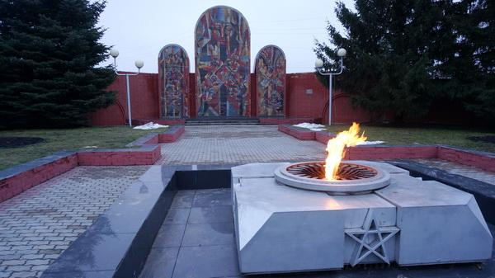
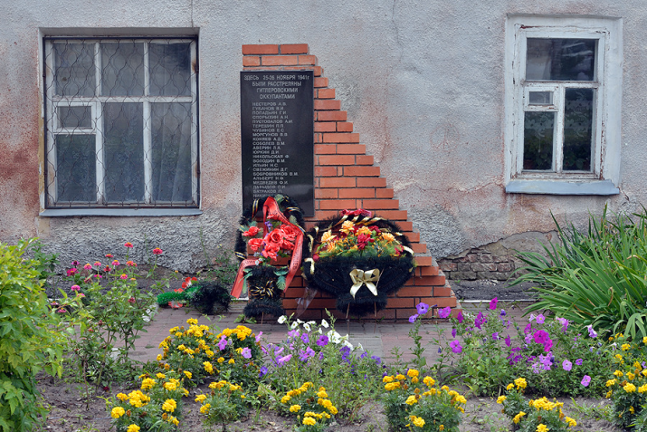
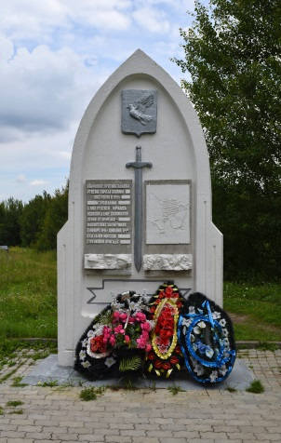
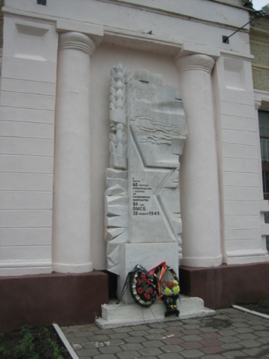
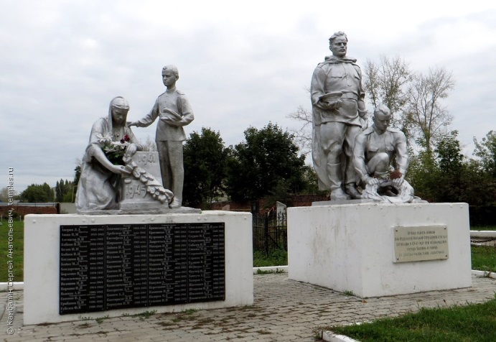
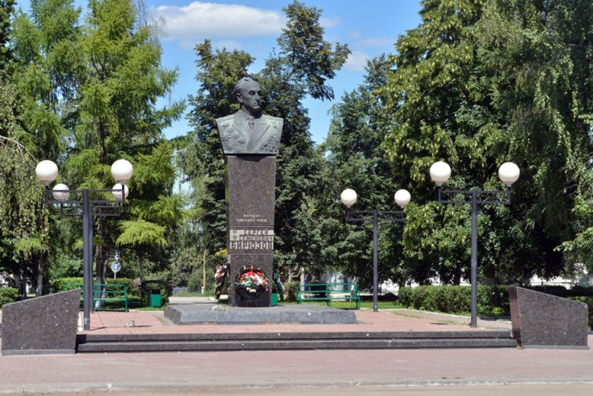
Станция «Память вечна»
Задание: Сопоставьте описание и памятник. Назовите место расположения.

Slide 6
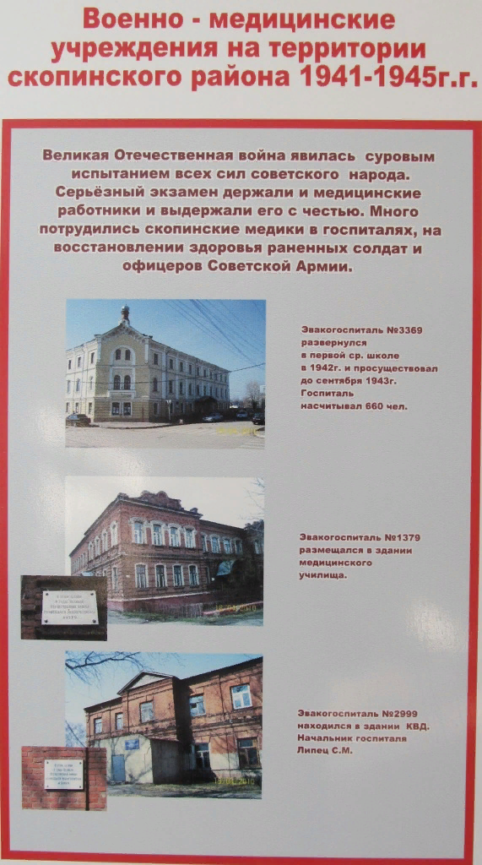

Станция «Медицинская сестричка»
Задание: Окажите первую медицинскую помощь своему товарищу.

Slide 7
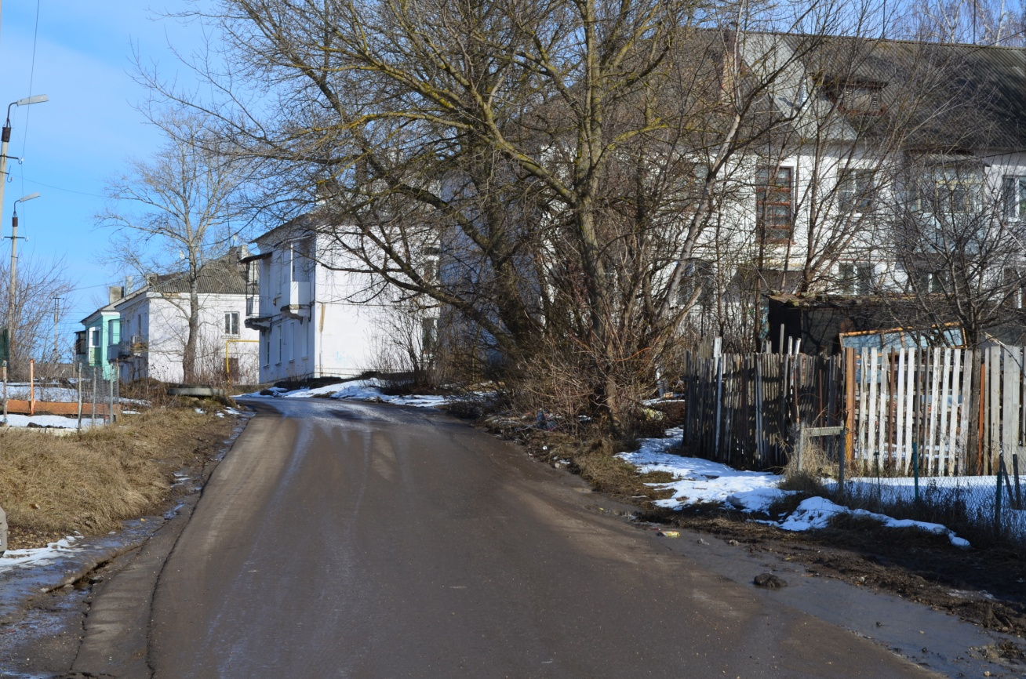
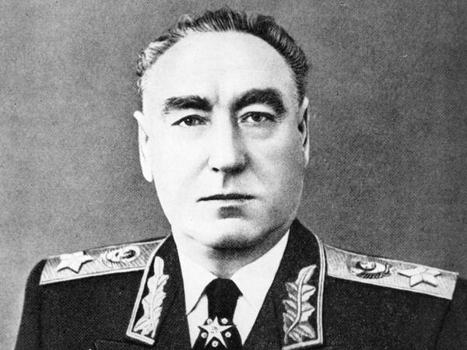
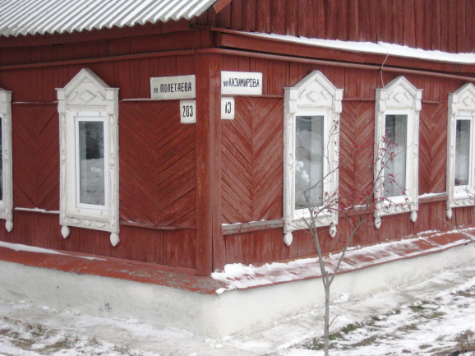
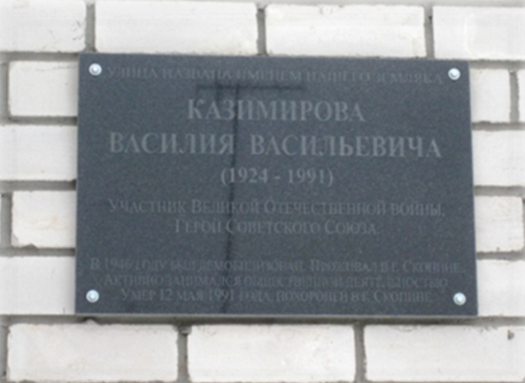
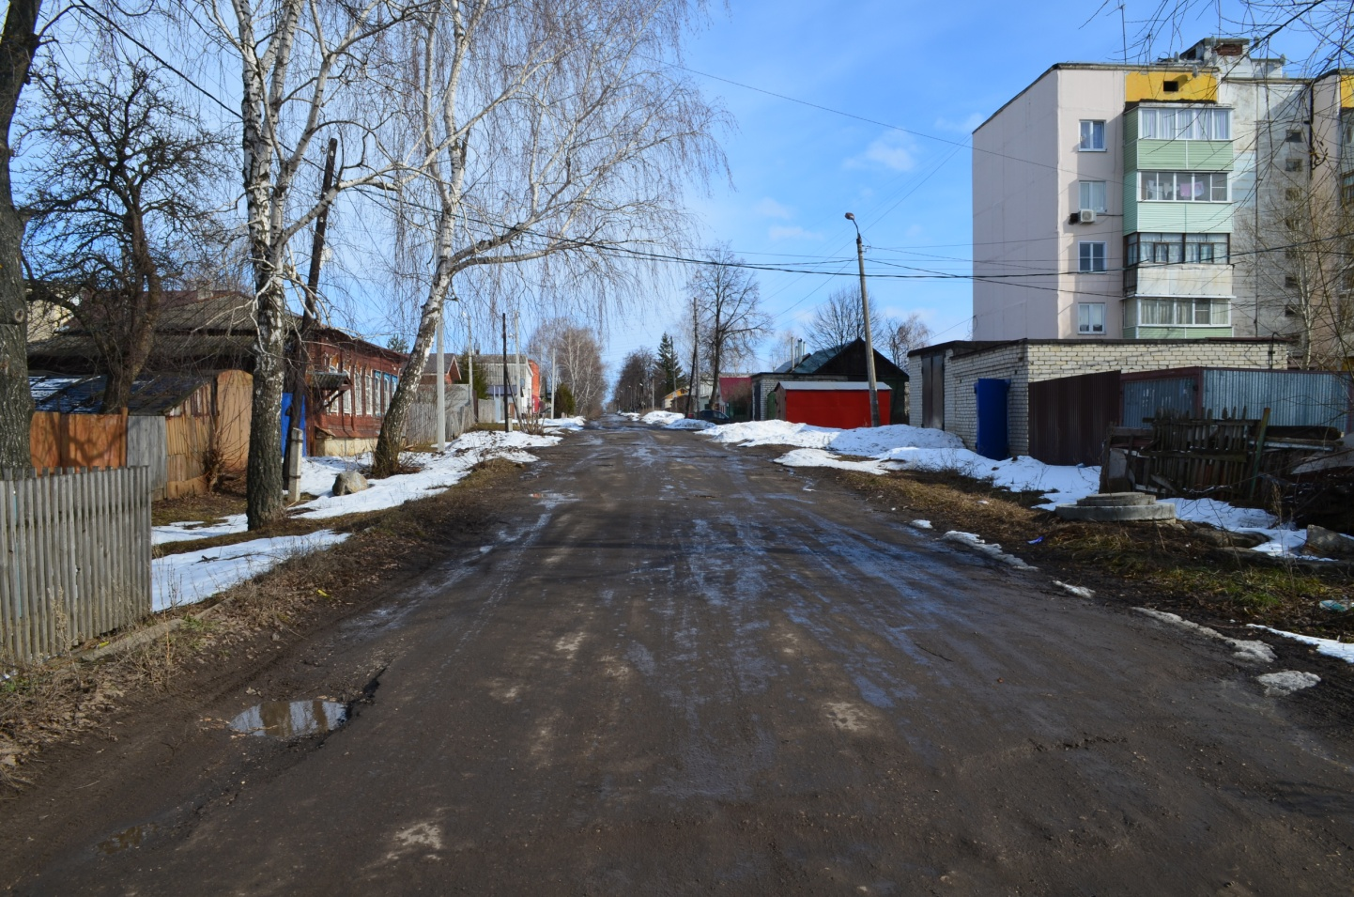
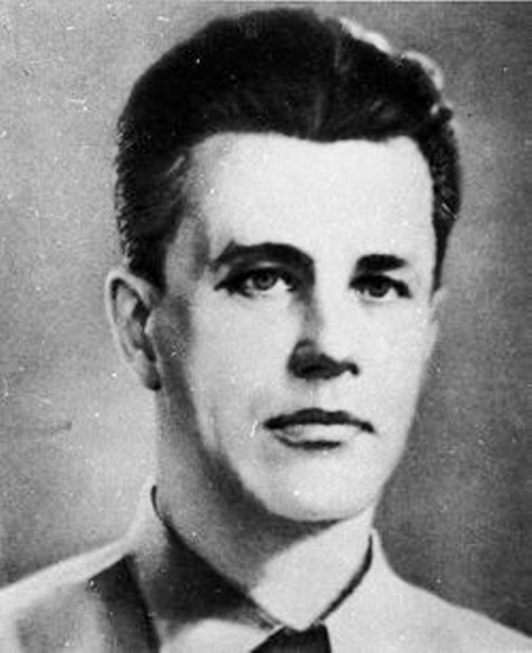
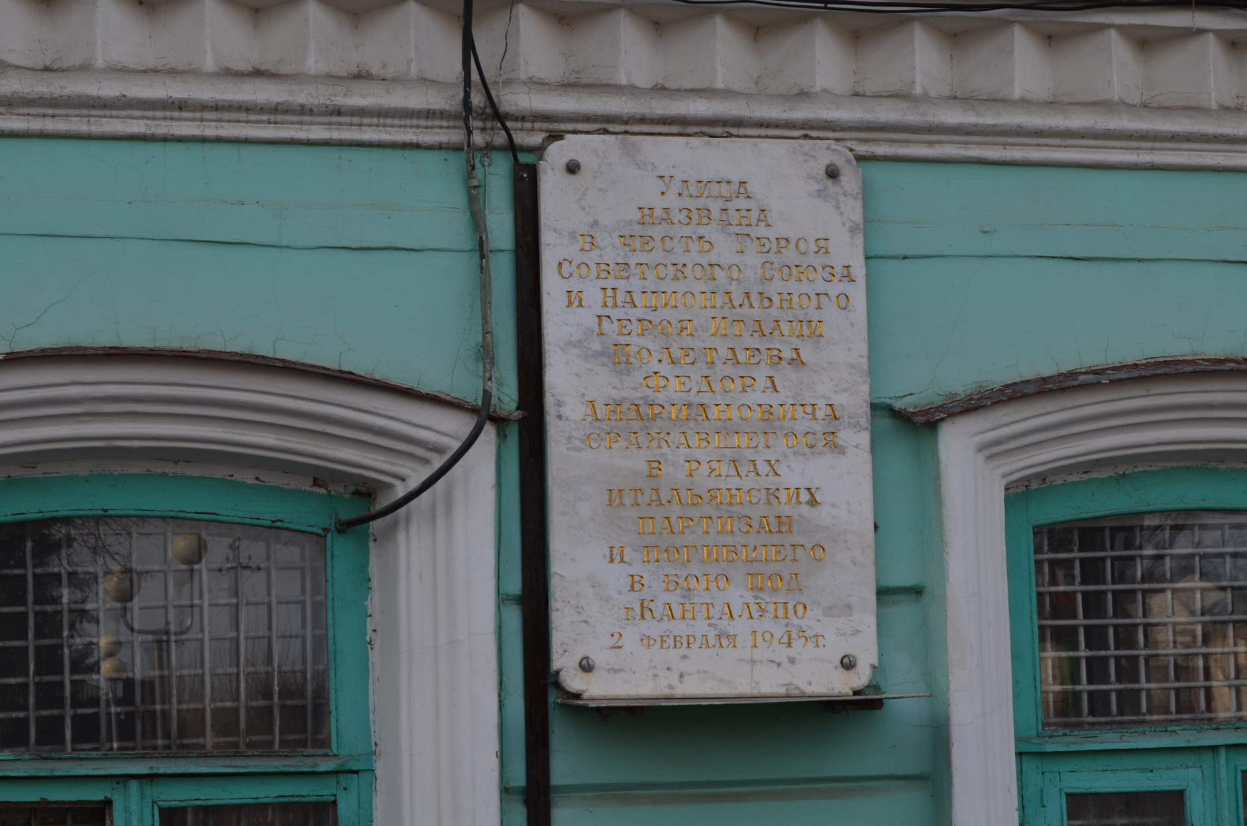
Станция «Их именами названы улицы»
Задание: Назовите имена героев-скопинцев, чьими именами названы улицы города Скопина.

Slide 8
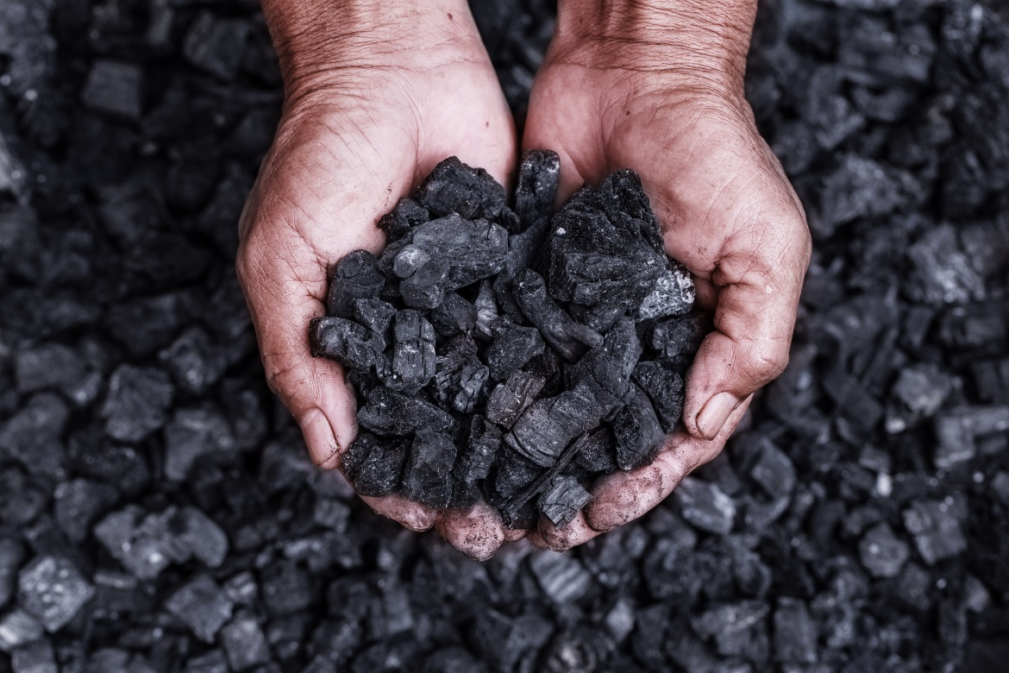
Станция «Все для фронта! Все для Победы»
Задание: Перед вами предметы, связанные с шахтерством, расскажите для как и для чего их использовали.
Школьный
историко-краеведческий
музей «Истоки памяти»

Slide 9
Станция «Юный историк»
Задание: Расскажите о событиях представленных дат.
8 сентября 1941 года
22 июня 1941 года
30 сентября 1941 – 20 апреля 1942 года
22 июня – 23 июля 1941 года
30 октября 1941 – 4 июля 1942 года

Slide 10
Анализ деятельности
1.Повышение мотивации к патриотическому воспитанию.
2.Повышение приоритета в соревновательной деятельности по взаимодействию в коллективе, атмосферы сплоченности и дружбы, развитию самостоятельности, активности и инициативности.
3.Повышение культурных ценностей.
4.Увеличение здорового микроклимата в школе, классе, семье.
5.Формирование в ходе деятельности ответственной, здоровой личности.

Slide 11
Источники
Риа-новости https://ria.ru/20190708/1556323142.html
Официальный сайт администрации города Скопина http://www.skopin-gorod.ru/category/grazdane/Galereyia
Скопинский городской краеведческий музей http://skopinmuseum.ru/heroes.html
Всероссийский проект «Карта памяти» https://memory-map.prosv.ru/
Официальный сайт ГБУ РО Скопинский ММЦ http://rb-skopin.uzrf.ru/obolnice/vklad/
Картотека захоронений и памятных мест https://www.mapofmemory.org/62-09
Скопинский городской сайт http://www.skopin.net/history/818

